Slide 1
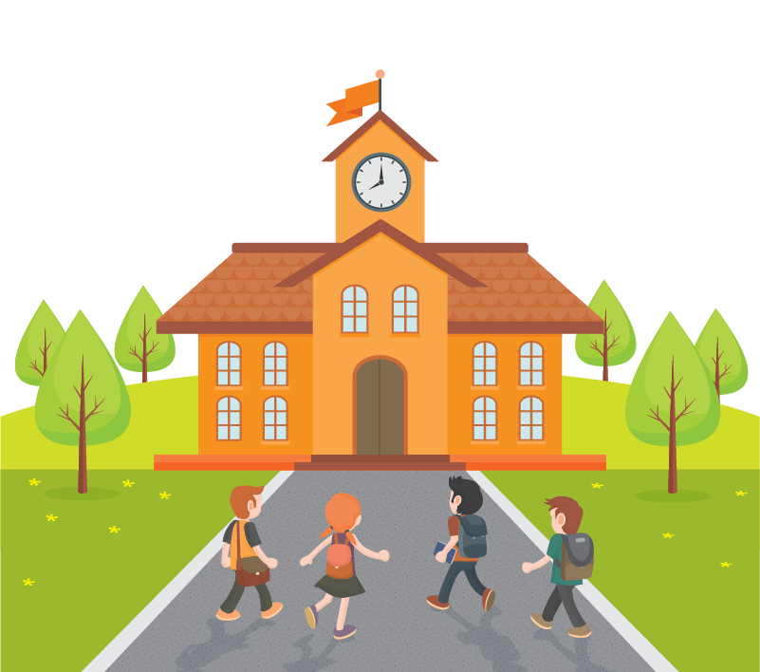
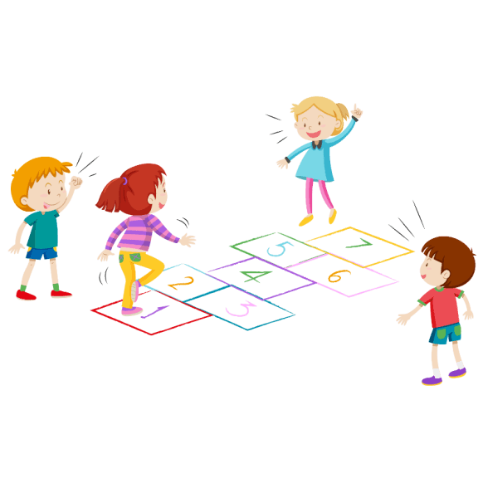
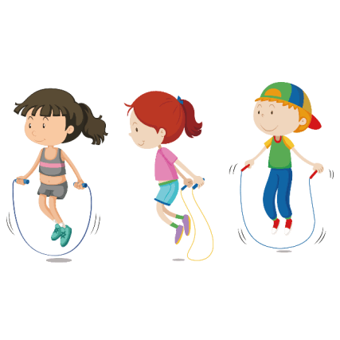
小 学 生
日 常 行 为 规 范
好
好
学
习
天
天
向
上

Slide 2
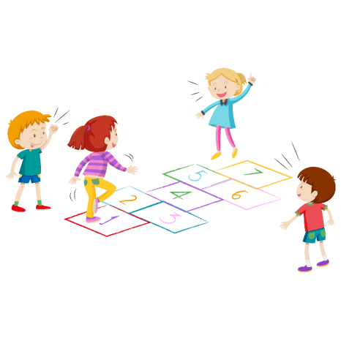
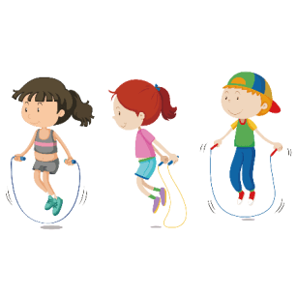
前 言
https://www.ypppt.com/
暑假生活已经结束了，我们重返校园，又长大了一岁，暑假生活的舒适悠闲已经离我们而去了，我们要尽快调整自己的情绪，投入新的学习之中。

Slide 3
目 录
01
小学生常规教育
02
小学生守则
03
小学生日常行为规范

Slide 4
01
小学生常规教育

Slide 5
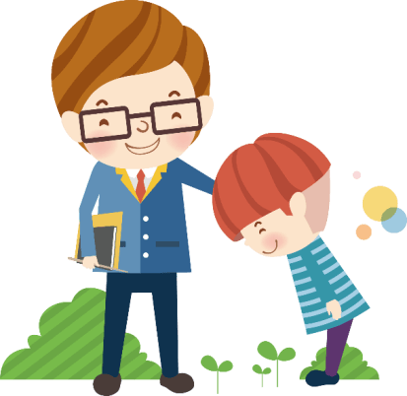
品 常 行 为 规 范
1．进校门要做到衣冠整洁、端庄，并佩戴红领巾，校卡.
2．对老师和同学讲文明礼貌，不讲粗话，脏话，不起叫绰号，不讲离间话和骗话，不骂人、打人、不倚强欺弱、倚大欺小。
3．课内外都遵守学校的纪律和各项规章制度，课间、午间不追逐，不打闹，学校来客不随尾，不围观。
4．进办公室要报告，经老师同意方可进入；
5．爱护公物财物，爱护花草树木，做到不乱涂墙壁、桌、凳等，不坐桌子，不践踏花坛，不攀摘花木.
6．养成良好的卫生习惯，班内自觉做好值日生工作，经常保持教室及学校公共场所的清洁卫生。

Slide 6
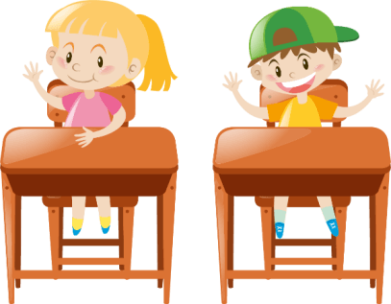
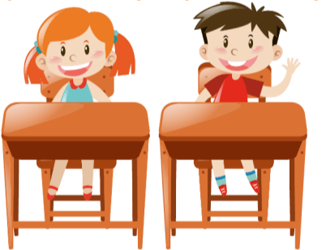
课 堂 行 为 规 范
1．听到音乐声迅速进教室，头正坐直，静候老师上课。
2．教师示意“上课”，班长喊“起立”；”同学们齐呼“老师好！”教师答：“同学们好！请坐！”学生即坐下。因故迟到者，呼“报告”经过老师同意后进教室。
3．要发言先举右手，得到许可后才起立发言，发言声音要响亮，注意礼貌。
4．爱护教具、文具、学具，不乱丢乱放。
5．听到下课音乐后，教师宣布“下课”，班长呼“起立”，教师呼“同学们再见！”同学们齐呼 “老师再见！”学生方可出教室。
6．上课时要遵守课堂纪律，积极主动地学习，听课要专心，发言要积极，课堂练习要仔细工整。

Slide 7
家 庭 作 业 规 范
01
认真、按时、独立完成各科作业，写字要注意姿势，书写端正。
02
作业有错及时订正，不拖拉，家庭作业要在第二天晨读前交给组长。
03
一、二年级用铅笔做作业，认真学写钢笔，力求清楚端正。

Slide 8
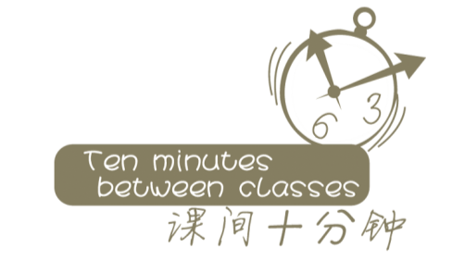
课 间 行 为 规 范
01
02
03
04
准备好下节课的学习用具，书本文具摆放在课桌左上角，与本节课无关的东西不要放在桌上。
参加有益的活动或游戏，活动量不宜过大。
不追打跑跳、不高声喧哗；不在前操场上做游戏；不看不适合本年龄段的书籍。
爱护教室里的公共财物；不爬围墙，不趴在窗台上；不乱写乱画，不出校门活动，不乱扔果皮纸屑，主动拾捡地上的垃圾并放到指定容器里。

Slide 9
课 外 活 动 规 范
听从教师或主持人的指挥，服从安排。
活动时要有集体意识，团结互助，严禁追打跑跳，严禁高声喧哗
自始至终参加活动，中途离开必须请假。
带齐个人应带的活动用具，爱护活动设施，借用或领用的用具应及时归还，如有损坏，照价赔偿。
参加有关集会要严守会场纪律，爱护环境卫生，散会时依次离开会场
PPT下载 http://www.ypppt.com/xiazai/

Slide 10
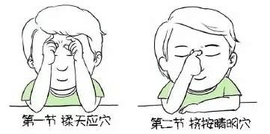
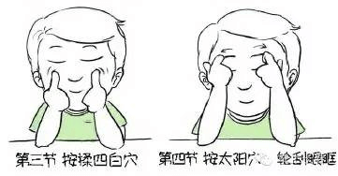
眼 保 健 操 常 规
1．第二节课下课音乐响后，当堂课老师督促同学做眼操。
2．做眼保健操要闭眼，不讲话，按节拍做。

Slide 11
个 人 仪 态 常 规
：个人走时，脚步快慢适当，离墙壁有一定距离，手和衣服不得擦墙壁；两人走时，不搭肩挽臂，不追打跑跳。
：按“立正”或“稍息”姿势站立，双眼平视前方，脚不在地面乱点乱擦或抖动大腿。
：背靠椅子背或坐端正，双脚不交叉，要抬头、要挺胸、平肩，两眼正视黑板，双手放在桌上交手正坐，双脚不在地面乱点乱擦。
：在上下课向教师致敬时都要严格做到立正，眼睛正视教师，然后行队礼或鞠躬礼，在上课回答问题或下课回答老师问话时要做到立正并眼睛正视老师回答。
：老师上课和同学的朗读、发言时，都要集中注意力专心正坐视听，并积极地分析思考。
走
站
坐
立
听
Notes:
https://www.ypppt.com/

Slide 12
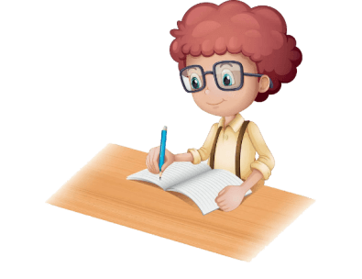
眼 保 健 操 常 规
朗读时要做到挺胸坐正，放手把书捧起来与桌面成45度角，眼离书本一尺，然后用富有感情色彩的腔调抑扬顿挫朗读，并做到吐字准确清楚，不拖腔，停顿规范适宜。默读、轻读时的姿势要与朗读姿势相同，但读要做到不漏添字词，不读破句，流利畅通。
上课回答问题要先立正再说，说是要充满自信心，并做到声音宏亮，吐词清晰，语句通顺完整，眼视正前，平时对话时要做到眼正视对话者，带有温和的神态，想好后再说，并做到不放肆，不拘束紧张，不吞吞吐吐，自然大方
在书写钢笔、铅笔字时要做到挺胸正坐，胸离桌一拳，眼离字一尺，手执笔一寸，并要做到纸正，字迹清楚，端正并规范。写毛笔字时要做到写钢笔时同样的正坐姿势，并有规范的握笔姿势，认真临贴，不潦草。

Slide 13
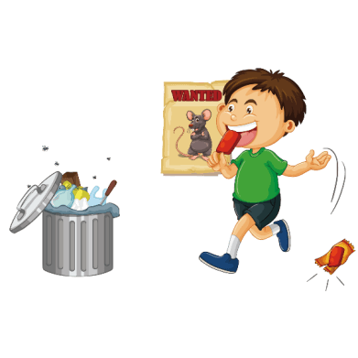
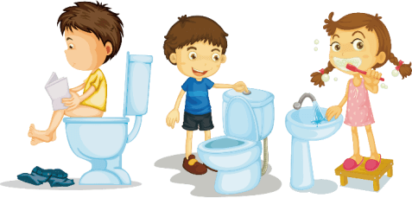
清 洁 卫 生 常 规
2．做好公共卫生：
吐痰入盂，不乱扔果皮纸屑；
发现学校教室和活动场所的果皮纸屑主动拾捡；
爱护厕所卫生，不乱解大小便；
打扫卫生，先洒水后扫地，桌凳洁净整齐；
门窗灯具无尘；
卫生工具整齐摆放在指定地点。
1．做好个人卫生：
早晚要漱口涮牙；
饭前便后要洗手；
勤剪指甲，勤洗头；
勤洗澡，勤换衣服；
不暴饮暴食，不挑食；
男生不留长发。

Slide 14
02
小学生常规守则

Slide 15
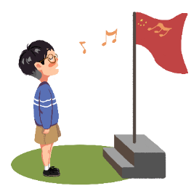
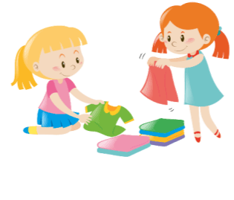
学 生 常 规 守 则
1.爱祖国。尊敬国旗国徽，奏唱国歌肃立，升降国旗行礼，了解国情历史。
2.爱学习。勤思好问，乐于探究，上课专心听讲，勇于发表见解，按时完成作业，养成阅读习惯。
3.爱劳动。自己事自己做，积极承担家务，主动清洁校园，参与社会实践，热心志愿服务，体验劳动创造。
4.讲文明。尊敬父母师长，平等友善待人，言行礼貌得体，自觉礼让排队，保持公共卫生，爱护公共财物。

Slide 16
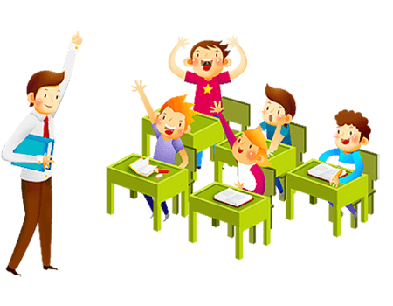
学 生 常 规 守 则
1
讲诚信。守时履约，言行一致，知错就改，有责任心，不抄袭不作弊，不擅动他人物品，借东西及时归还。
讲法治。遵守校纪校规，参与班级管理，养成规则意识，了解法律法规，不做违法之事。
护安全。红灯停绿灯行，防溺水不玩火，会自护懂求救，远离毒品，珍惜生命。
护健康。养成卫生习惯，不吸烟不喝酒，控制上网时间，抵制不良信息，坚持锻炼身体，保持阳光心态。
护家园。节粮节水节电，践行垃圾分类，爱护花草树木，低碳环保生活，保护生态环境。
2
3
4
5

Slide 17
03
小学生日常行为规范

Slide 18
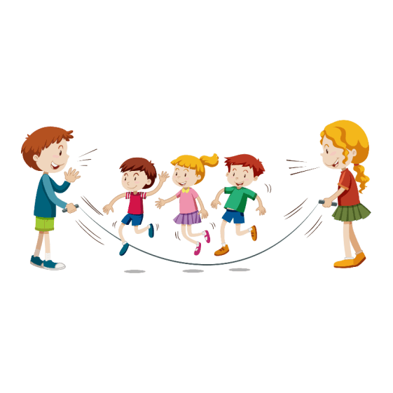
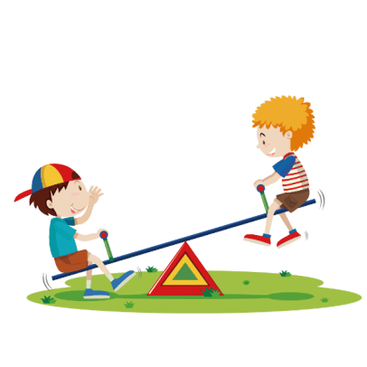
日 常 行 为 规 范
尊敬国旗、国徽,会唱国歌，升降国旗、奏唱国歌时肃立、脱帽、行注目礼，少先队员行队礼。
尊敬老师，见面行礼，主动问好，接受老师的教导，与老师交流
尊敬父母，关心父母身体健康，主动为家庭做力所能及的事。听从父母和长辈的教导，外出或回到家要主动打招呼。
尊老爱幼，平等待人。同学之间友好相处，互相关心，互相帮助。不欺负弱小，不讥笑、戏弄他人。尊重残疾人。尊他人的民族习惯

Slide 19
日 常 行 为 规 范
01
坚持锻炼身体，认真做广播体操和眼保健操，坐、立、行、读书、写字姿势正确。积极参加有益的文体活动。
02
认真做值日，保持教室、校园整洁。保护环境，爱护花草树木、庄稼和有益动物，不随地吐痰，不乱扔果皮纸屑等废弃物。
积极参加集体活动，认真完成集体交给的任务，少先队员服从队的决议，不做有损集体荣誉的事，集体成员之间相互尊重，学会合作。积极参加学校组织的各种劳动和社会实践活动，多观察，勤动手
03
爱护公物，不在课桌椅、建筑物和文物古迹上涂抹刻画。损坏公物要赔偿。拾到东西归还失主或交公。
04

Slide 20
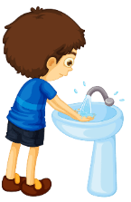
日 常 行 为 规 范
课前准备好学习用品，上课专心听讲，积极思考，大胆提问，回答问题声音清楚，不随意打断他人发言。课间活动有秩序。
整洁，经常洗澡，勤剪指甲，勤洗头，早晚刷牙，饭前便后要洗手。自己能做的事自己做，衣物用品摆放整齐，学会收拾房间、洗衣服、洗餐具等家务劳动。
按时上学，不迟到，不早退，不逃学，有病有事要请假，放学后按时回家。参加活动守时，不能参加事先请假。
课前预习，课后认真复习，按时完成作业，书写工整，卷面整洁。

Slide 21
日 常 行 为 规 范
5、待人有礼貌，说话文明，讲普通话，会用礼貌用语。不骂人，不打架。到他人房间先敲门，经允许再进入，不随意翻动别人的物品，不打扰别人的工作、学习和休息。
6、诚实守信，不说谎话，知错就改，不随意拿别人的东西，借东西及时归还，答应别人的事努力做到，做不到时表示歉意。考试不作弊。
7、虚心学习别人的长处和优点，不嫉妒别人。遇到挫折和失败不灰心，不气馁，遇到困难努力克服。
8、爱惜粮食和学习、生活用品。节约水电，不比吃穿，不乱花钱。

Slide 22
小 学 生
日 常 行 为 规 范
好
好
学
习
天
天
向
上

Slide 23
更多精品PPT资源尽在—优品PPT！
www.ypppt.com
PPT模板下载：www.ypppt.com/moban/ 节日PPT模板：www.ypppt.com/jieri/
PPT背景图片：www.ypppt.com/beijing/ PPT图表下载：www.ypppt.com/tubiao/
PPT素材下载： www.ypppt.com/sucai/ PPT教程下载：www.ypppt.com/jiaocheng/
字体下载：www.ypppt.com/ziti/ 绘本故事PPT：www.ypppt.com/gushi/
PPT课件：www.ypppt.com/kejian/
Notes:
模板来自于 优品PPT https://www.ypppt.com/

